Slide 1
程式競賽社

Slide 2
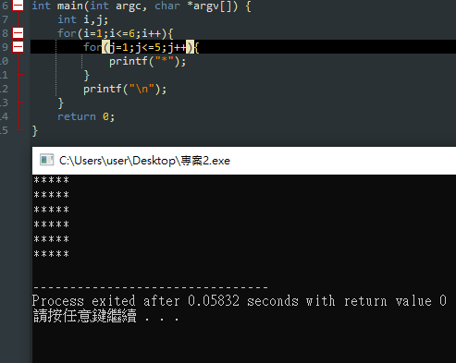
C語言-巢狀迴圈
巢狀迴圈：意旨如同鳥巢一樣，一層一層堆疊起來的迴圈

Slide 3
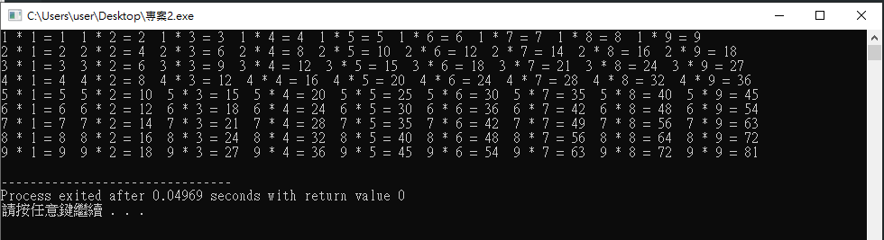
C語言-巢狀迴圈
練習:請利用巢狀迴圈寫法做出以下輸出(九九乘法表)

Slide 4
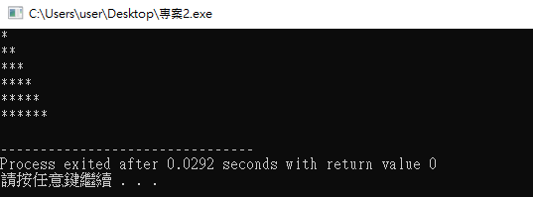
C語言-巢狀迴圈
練習:請利用巢狀迴圈寫法做出以下輸出

Slide 5
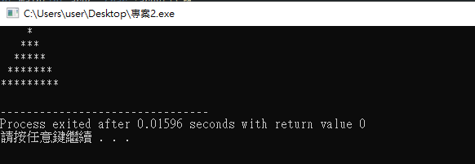
C語言-巢狀迴圈
練習:請利用巢狀迴圈寫法做出以下輸出
提示1：本練習會用到空白輸出
提示2：觀察每一行空白數及星星數(第一層4空白+1星，第二層3空白+3星…)

Slide 6
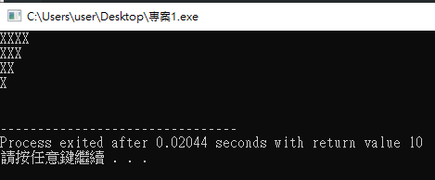
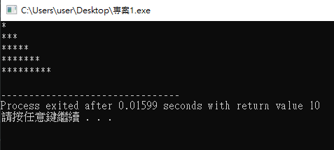
C語言-巢狀迴圈
先做出印出空白 (j=1;j<=5-i;j++)
再印出* (j=1;j<=2*i-1;j++)

Slide 7
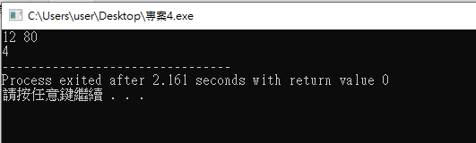
C語言-進階迴圈邏輯
練習：輸入兩正整數，經過運算後輸出最大公因數。
提示：可利用短除法、質因數解、輾轉相除法等方式求出最大公因數。

Slide 8
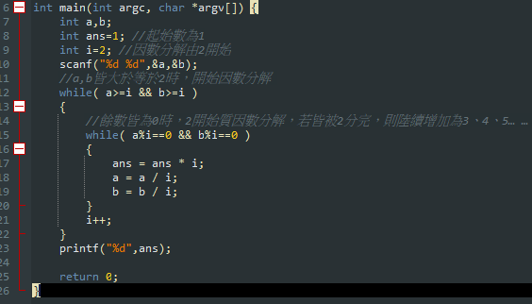
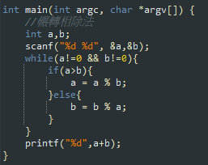
C語言-巢狀迴圈

Slide 9
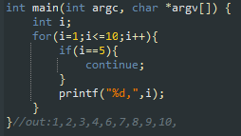
C語言-迴圈跳出
1.continue：結束當下執行的迴圈並繼續執行下一次一迴圈

Slide 10
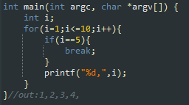
C語言-迴圈跳出
2.break：直接結束迴圈，有效範圍為單一層

Slide 11
C語言-迴圈跳出
練習：製做一亂數產生器(範圍1-100)可產生10組亂數，當出現偶數時立刻停止並輸出該偶數，否則持續印出亂數)。
亂數函數規則：( rand() % (最大值-最小值+1) ) + 最小值
ex：10-50寫法為rand() % (50-10+1) ) + 10
*設定改變亂數種子srand(time(NULL));

Slide 12
C語言-一維陣列
陣列：是一組相同型態的連續變數，它們使用同一個變數名稱，而另外用一個索引值來指定使用第幾個變數。
一維陣列宣告方式：
1. 資料型態 變數名稱[]={值1,值2……} 範例：int ary[]={10,20,30,40};
(宣告整數變數ary為陣列並給予4個值)
2. 資料型態 變數名稱[長度] 範例：int ary[5];
(宣告整數變數ary為陣列並給予給予長度5，但先不給陣列值)
一維陣列使用方式：
假設有一整數變數陣列如右圖
int ary={11,22,33,44,55}
則ary[0]=11;
索引值(value)
11 | 22 | 33 | 44 | 55
索引(key)
0 | 1 | 2 | 3 | 4

Slide 13
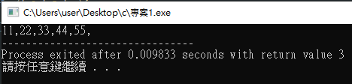
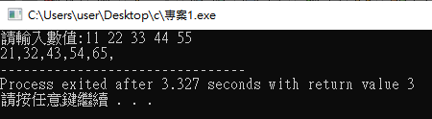
C語言-一維陣列
練習1：宣告一整數陣列，並賦予5個數值，分別是20,40,60,80,100，並利用迴圈輸出陣列內容，其結果如下
練習2：宣告一整數陣列並設定長度5，由使用者輸入5個數值後，輸出每個數值再加10之結果

Slide 14
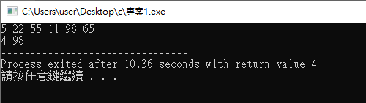
C語言-一維陣列
練習3：給你一連串的正整數，請你找出最大的數出現在第幾個位置，以及它是多少。
輸入說明：
一開始有一個正整數 N (1<=N<=10)，代表後面會出現幾個數字，接下來即是這 N 個整數。
輸出說明：
請輸出最大值出現在第幾個位置(位置從 1 開始算)，以及它是多少，中間請空一格。

